Slide 1

ĐỒ ÁN CƠ SỞ NGÀNH GV: Trần Văn Hữu
Đề Tài :
Xây Dựng Phần Mềm Quản Lý Địa Điểm Khách Sạn

Slide 2
Thành viên nhóm:
Đặng Việt Quang - 2024801030007
Nguyễn Hữu Nhân - 2024801030230

Slide 3
Nội dung đề tài :
Cơ sở dữ liệu(Database)
Giao diện phần mềm

Slide 4
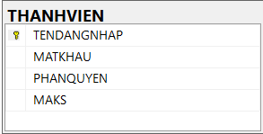
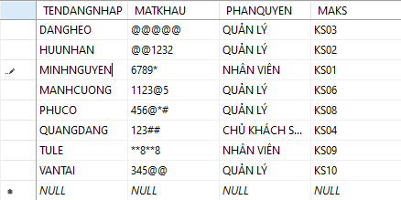
I. Cơ sở dữ liệu(Database)
Cơ sở dữ liệu đề tài bao gồm 10 bảng:
1. Bảng THANHVIEN

Slide 5
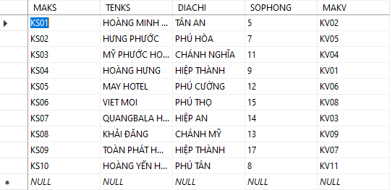
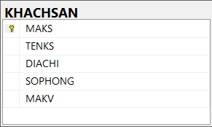
I. Cơ sở dữ liệu(Database)
Cơ sở dữ liệu đề tài bao gồm 10 bảng:
2. Bảng KHACHSAN

Slide 6
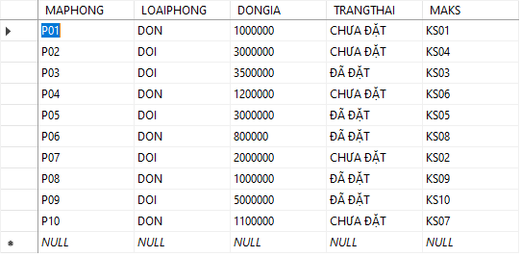
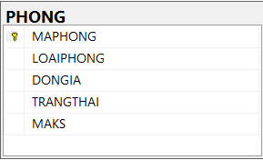
I. Cơ sở dữ liệu(Database)
Cơ sở dữ liệu đề tài bao gồm 10 bảng:
3. Bảng PHONG

Slide 7
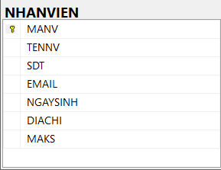
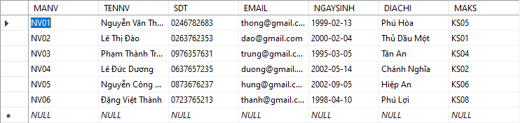
I. Cơ sở dữ liệu(Database)
Cơ sở dữ liệu đề tài bao gồm 10 bảng:
4. Bảng NHANVIEN

Slide 8

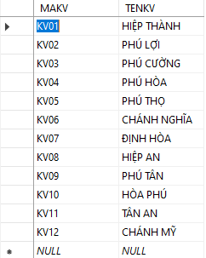
I. Cơ sở dữ liệu(Database)
Cơ sở dữ liệu đề tài bao gồm 10 bảng:
5. Bảng KHUVUC

Slide 9
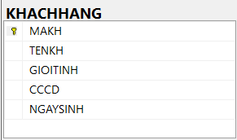
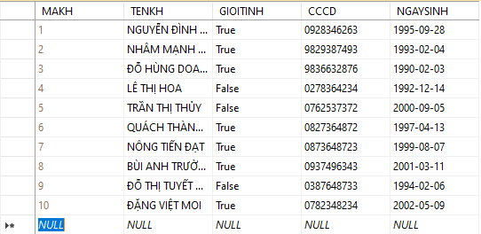
I. Cơ sở dữ liệu(Database)
Cơ sở dữ liệu đề tài bao gồm 10 bảng:
6. Bảng KHACHHANG

Slide 10
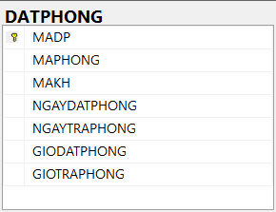
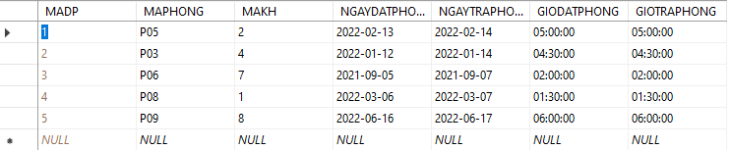
I. Cơ sở dữ liệu(Database)
Cơ sở dữ liệu đề tài bao gồm 10 bảng:
7. Bảng DATPHONG

Slide 11
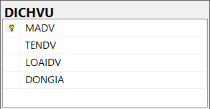
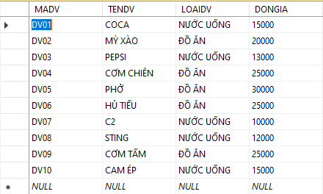
I. Cơ sở dữ liệu(Database)
Cơ sở dữ liệu đề tài bao gồm 10 bảng:
8. Bảng DICHVU

Slide 12
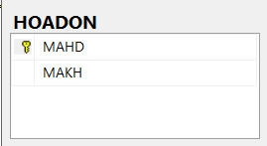
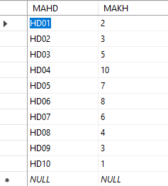
I. Cơ sở dữ liệu(Database)
Cơ sở dữ liệu đề tài bao gồm 10 bảng:
9. Bảng HOADON

Slide 13
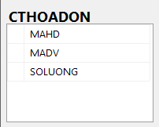
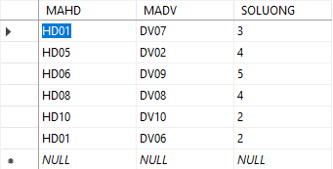
I. Cơ sở dữ liệu(Database)
Cơ sở dữ liệu đề tài bao gồm 10 bảng:
10. Bảng CTHOADON

Slide 14
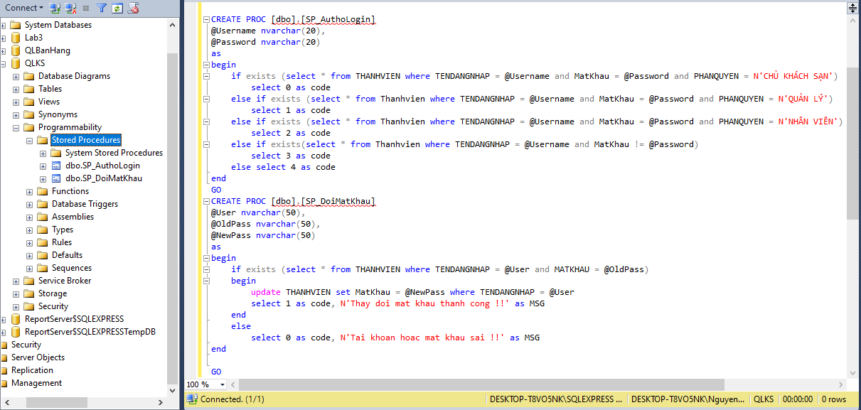
I. Cơ sở dữ liệu(Database)
Truy vấn Store Procedure

Slide 15
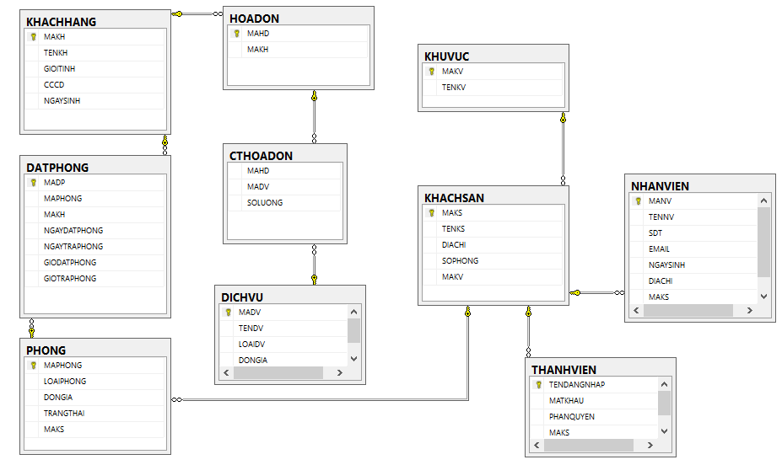
I. Cơ sở dữ liệu(Database)
Database Diagrams

Slide 16


